Slide 1
Projeto Individual
Theodoro Freire

Slide 2
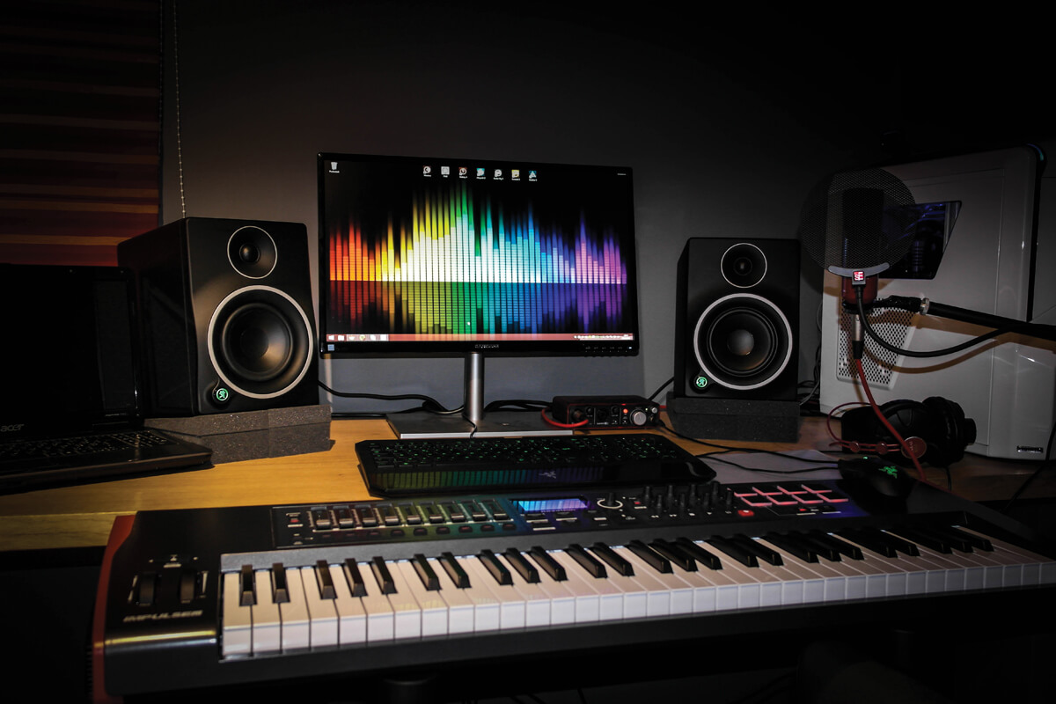
Produção Musical

Slide 3

FL Studio
Um dos softwares mais utlizados para produção musical no mundo

Slide 4
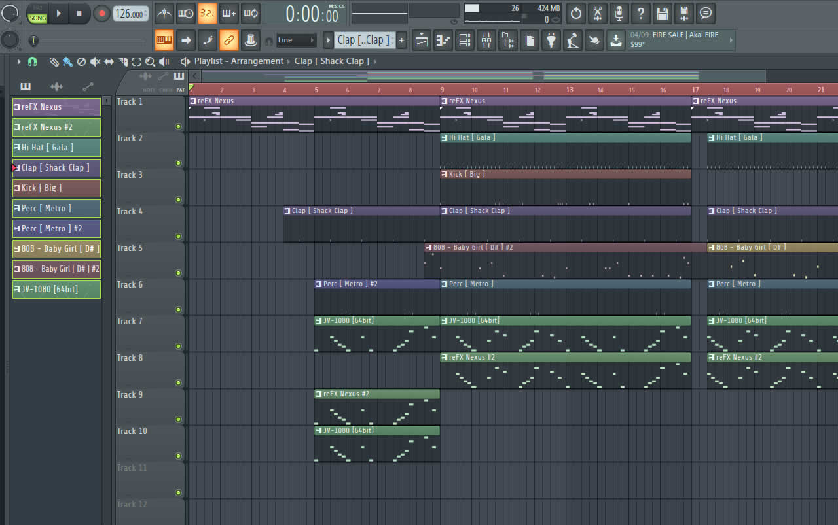

Slide 5

SoundCloud
Uma Plataforma online de publicação de áudio utlizada por profissionais da música

Slide 6
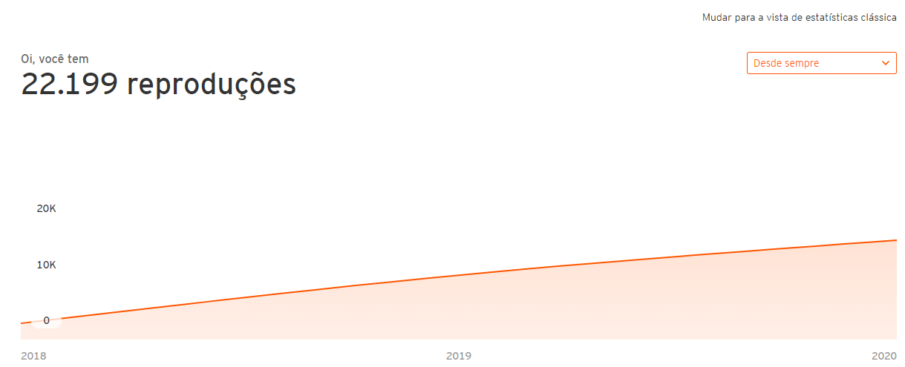

Slide 7
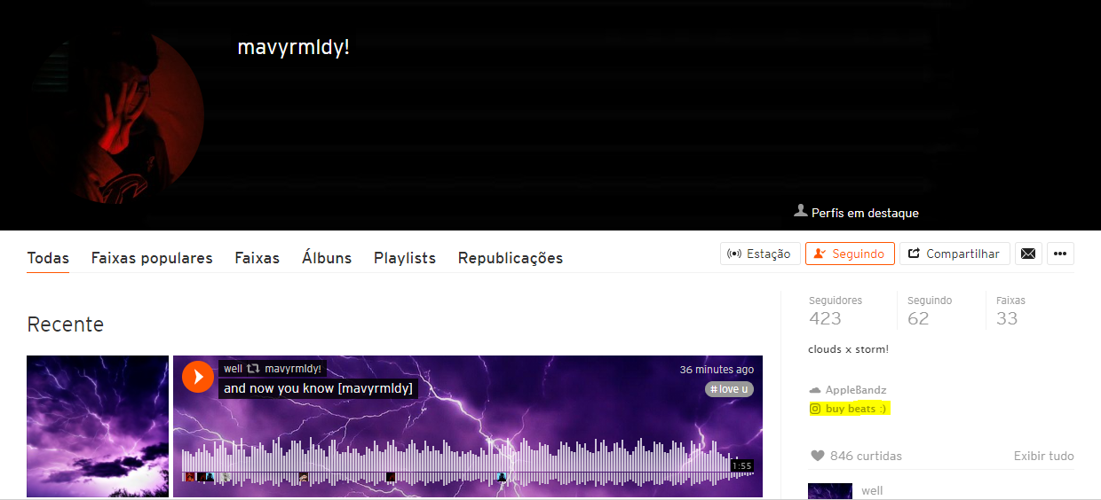
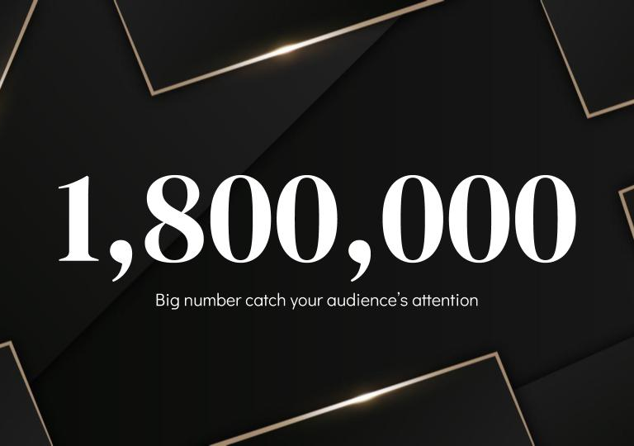
Tablet App
You can replace the image on the screen with your own work. Just delete this one, add yours and center it properly

Slide 8


Slide 9
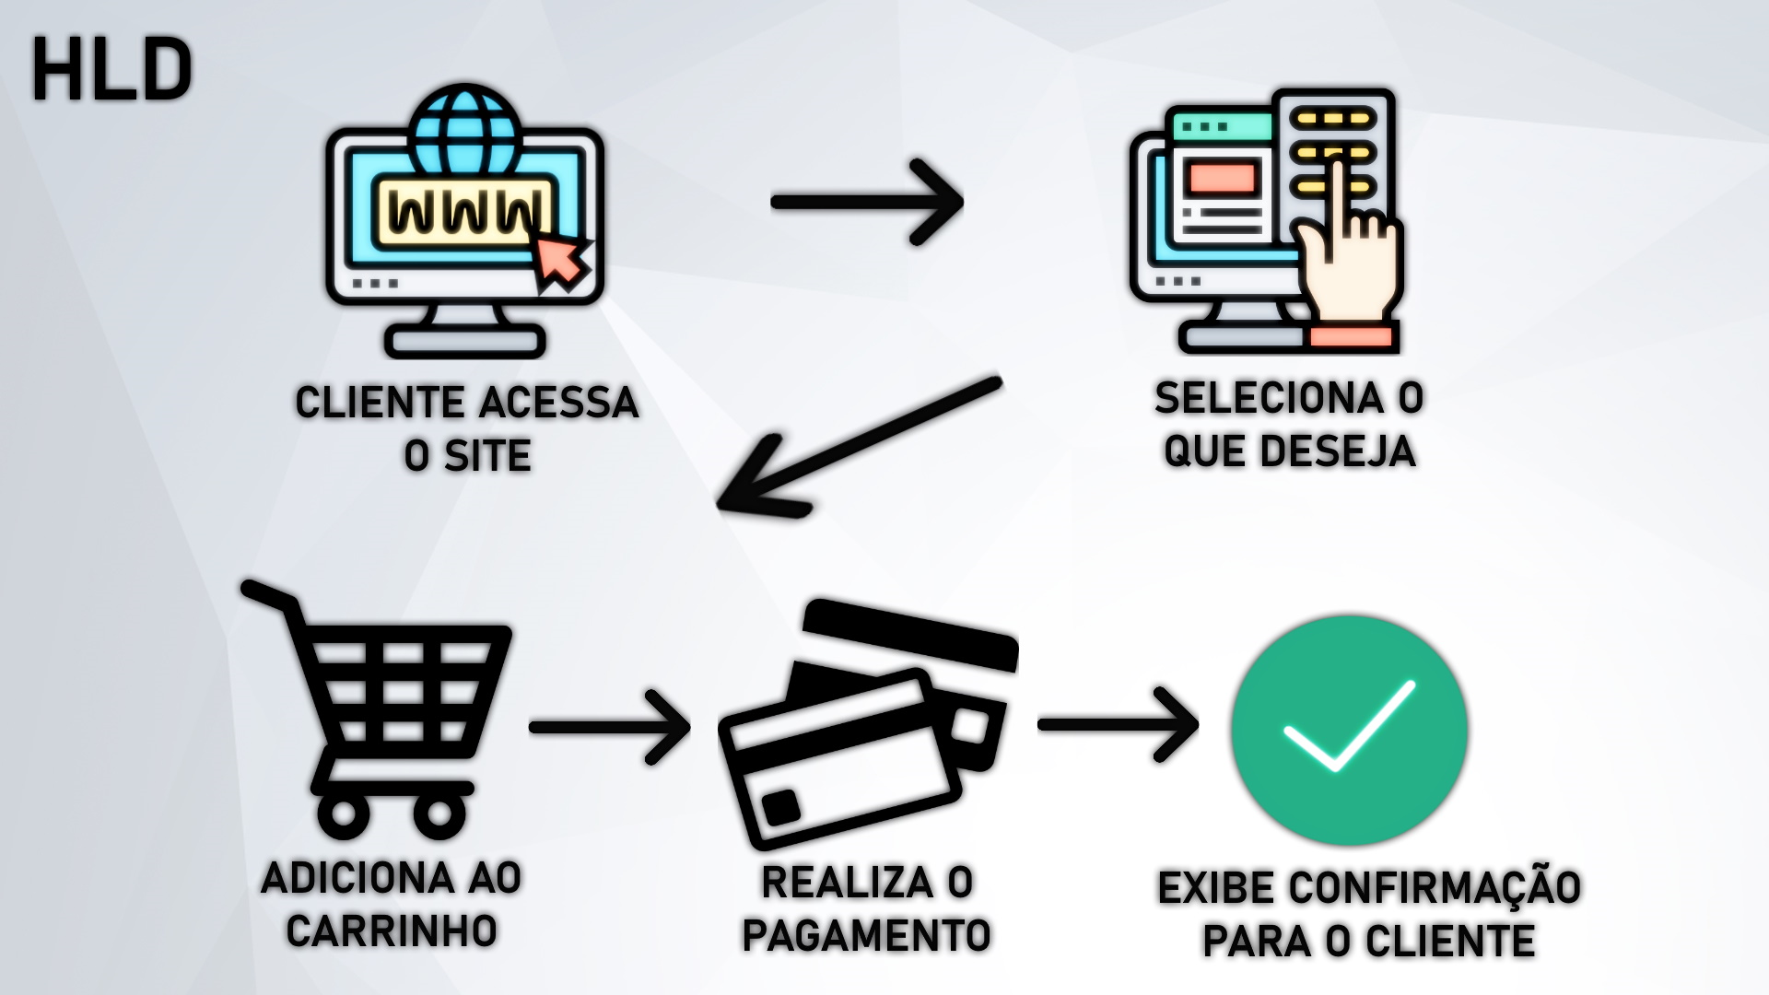
Our History

Slide 10
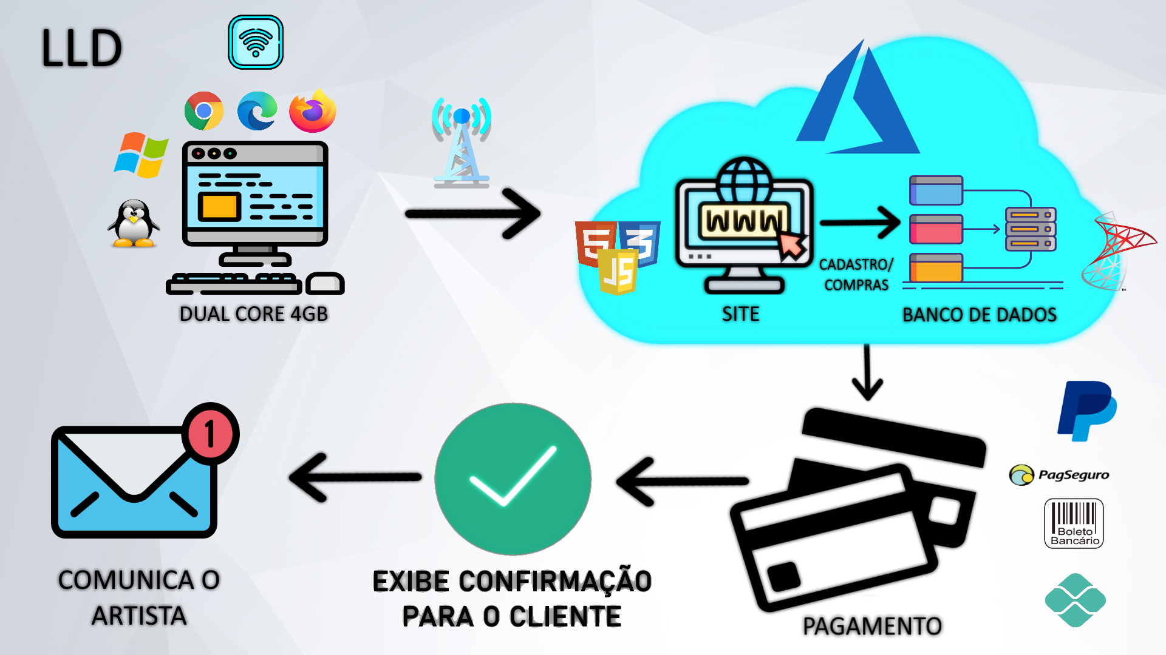
Our History

Slide 11
Site

Slide 12

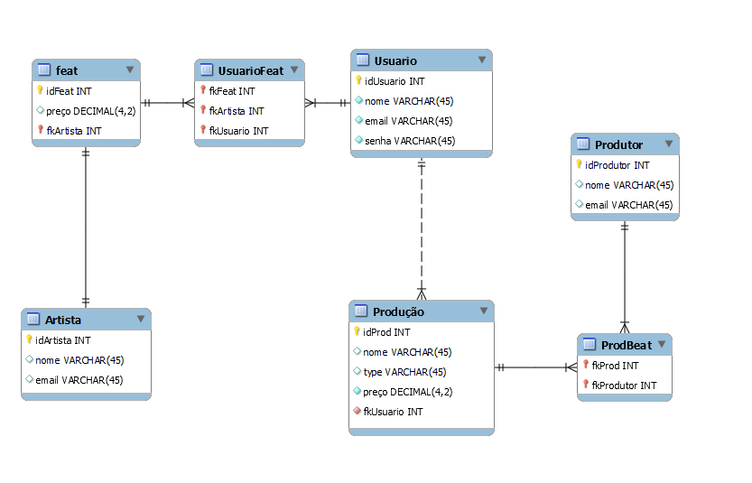
—Someone Famous
“This is a quote, words full of wisdom that somebody important said and can make the reader get inspired!”

Slide 13
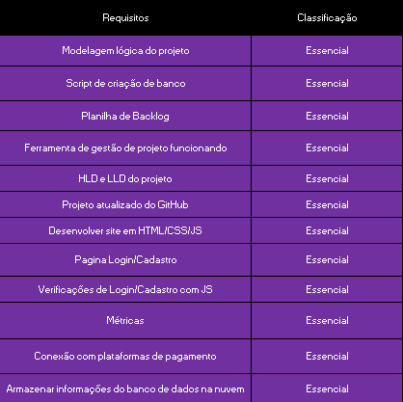
Requisitos

